Slide 1
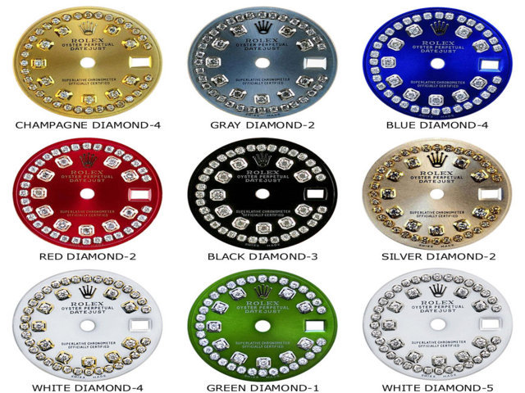







Slide 2


Slide 3
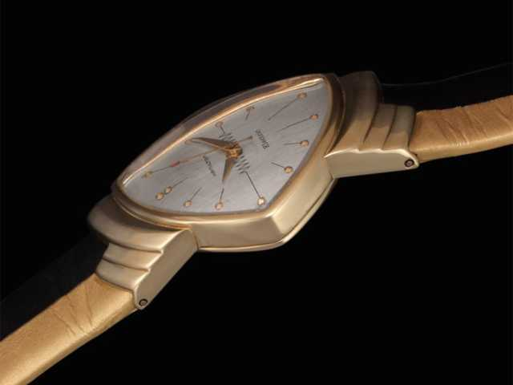

Slide 4
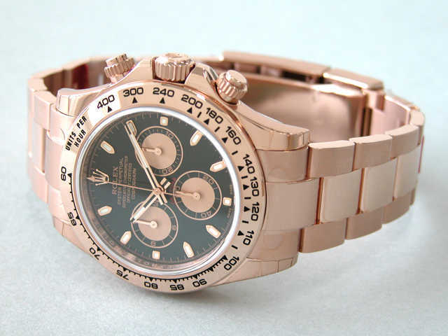

Slide 5
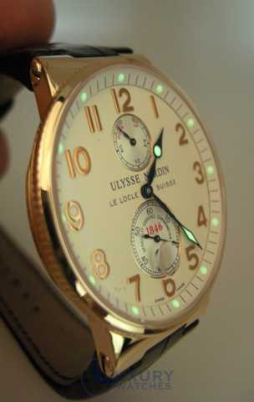


Slide 6


Slide 7
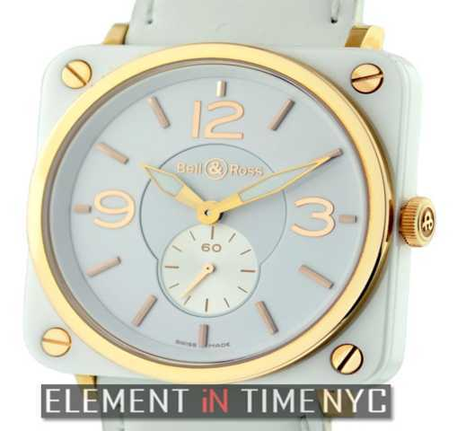

Slide 8


Slide 9



Slide 10


Slide 11


Slide 12
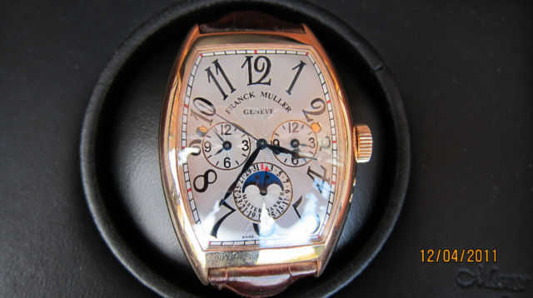

Slide 13



Slide 14
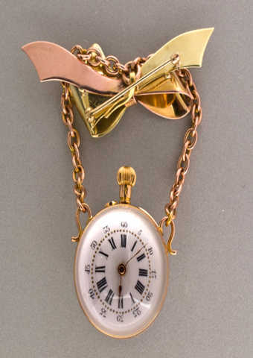
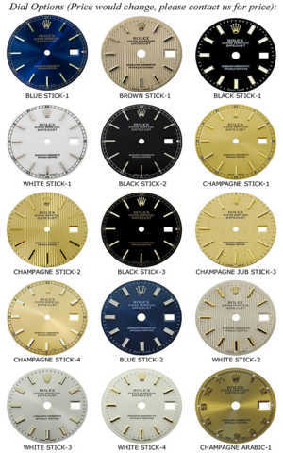

Slide 15


Slide 16
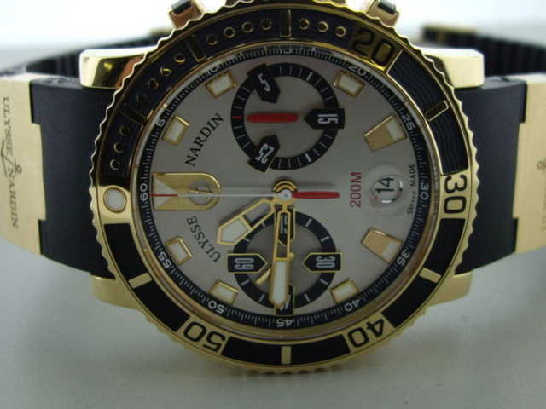

Slide 17
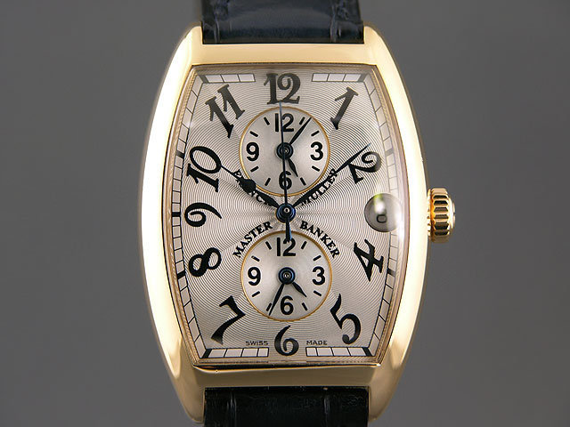

Slide 18
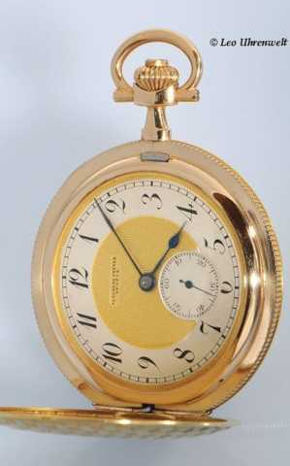


Slide 19



Slide 20



Slide 21



Slide 22
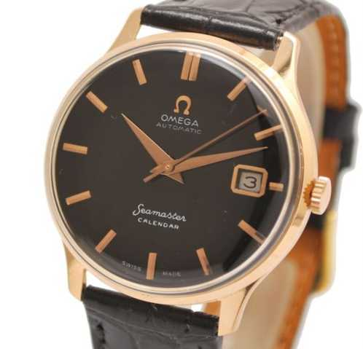

Slide 23
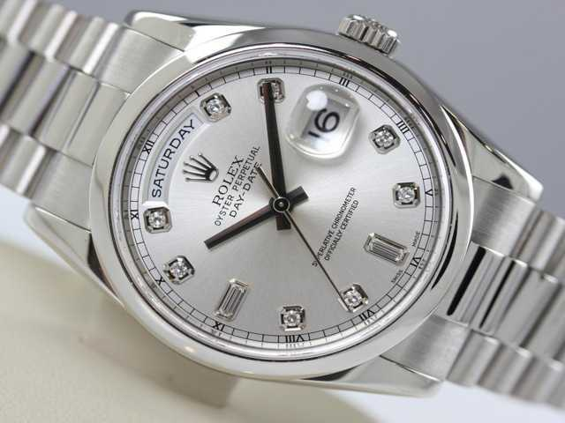

Slide 24
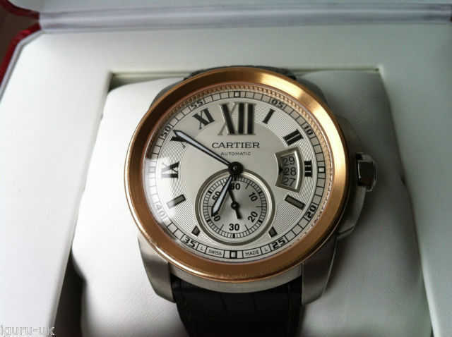

Slide 25
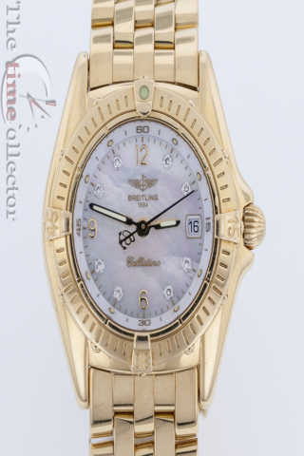
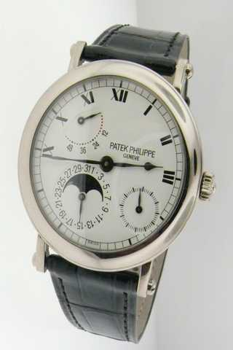

Slide 26
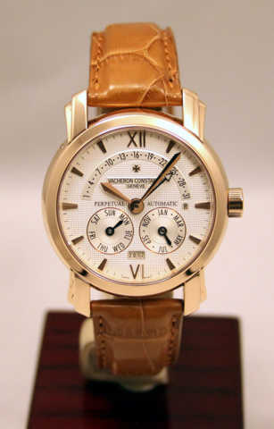
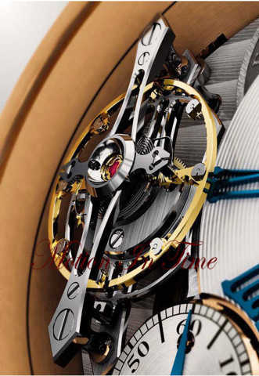

Slide 27


Slide 28


Slide 29
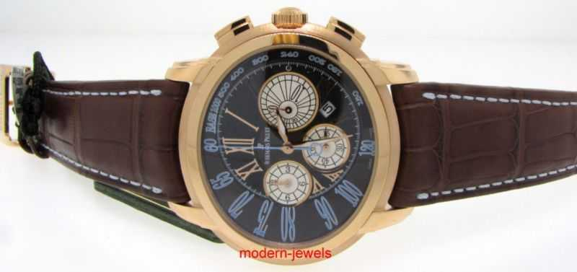

Slide 30
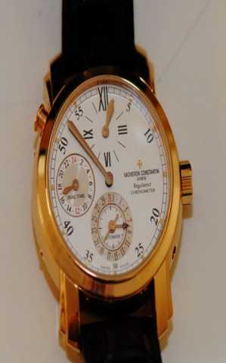
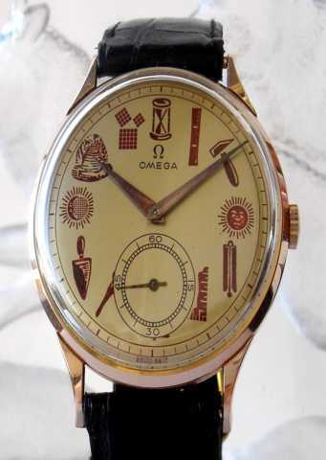

Slide 31


Slide 32
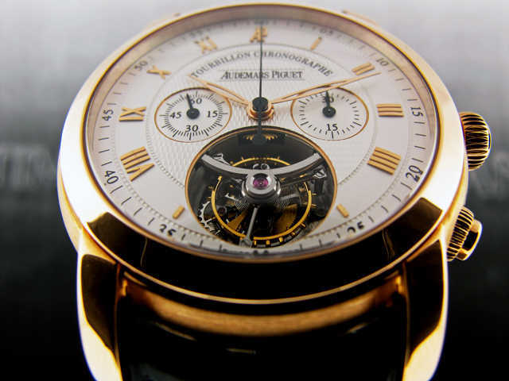

Slide 33


Slide 34
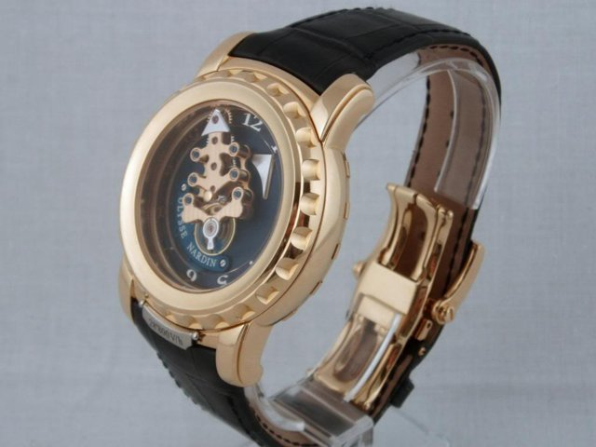

Slide 35
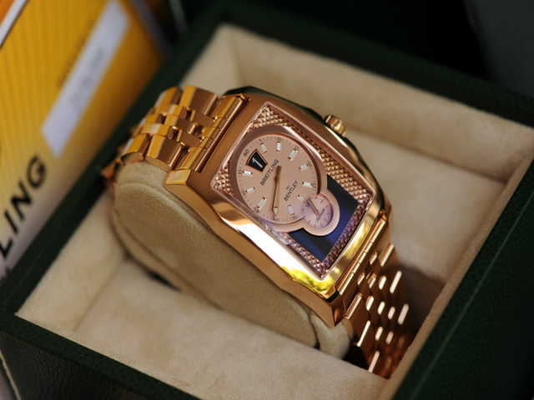

Slide 36


Slide 37
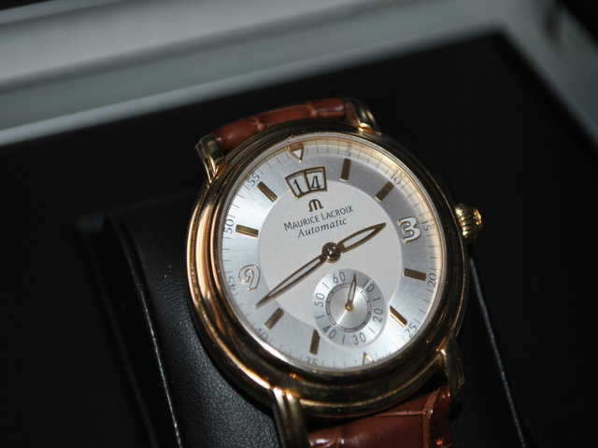

Slide 38
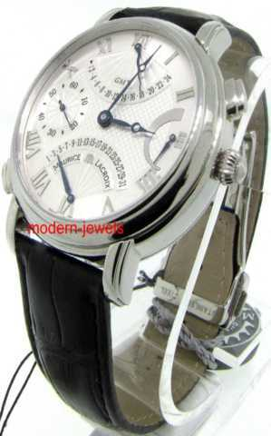


Slide 39


Slide 40


Slide 41
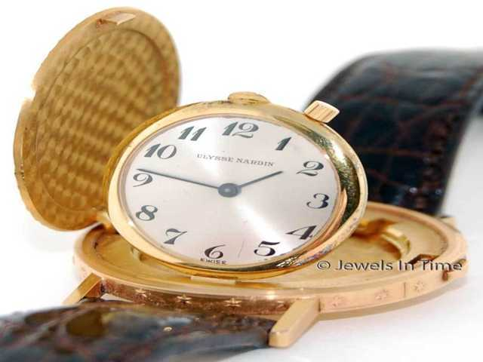

Slide 42


Slide 43
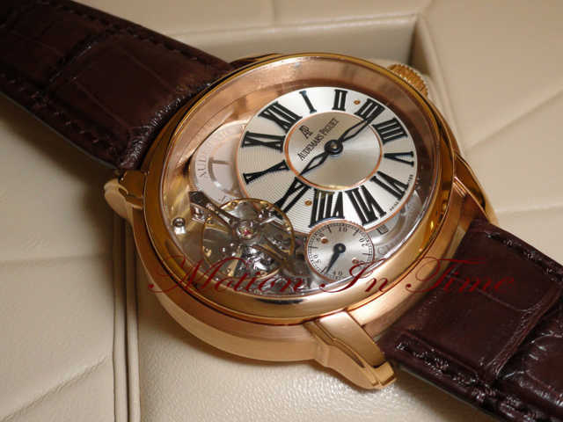

Slide 44
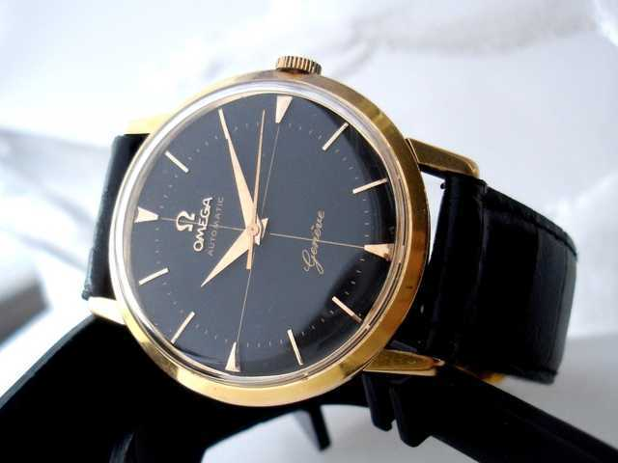

Slide 45
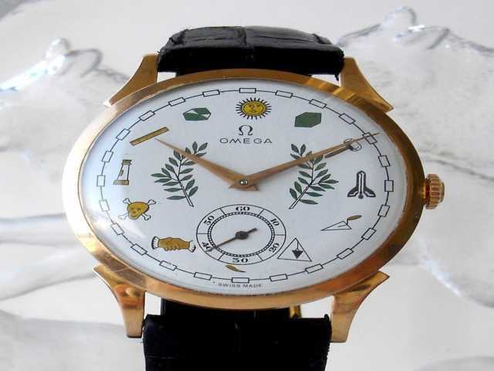

Slide 46



Slide 47



Slide 48
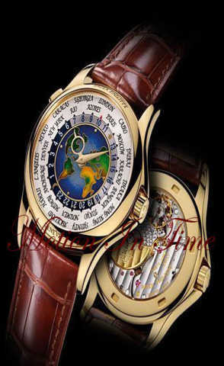


Slide 49
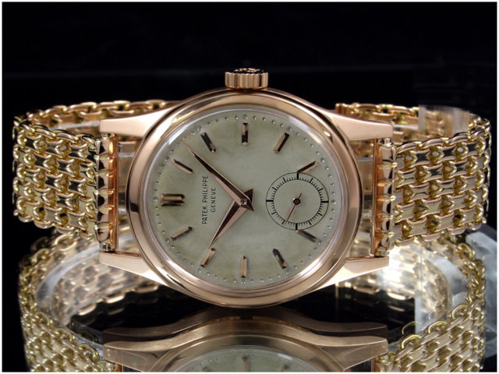

Slide 50
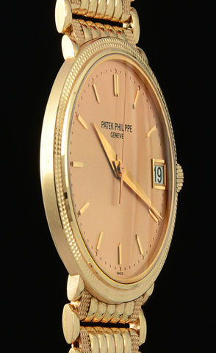
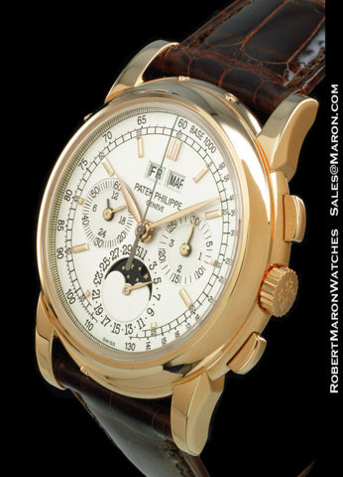

Slide 51



Accede a la sección que desees desde aquí:
Propia Creación
De la Red
Dedicatorias | Fechas Especiales | Graciosos
Historia y Arte | Lugares | Musicales
Naturaleza y Ciencias | Política | Reflexión
Religiosos | Románticos | Salud
Dedicatorias | Fechas Especiales | Graciosos
Historia y Arte | Lugares | Musicales
Naturaleza y Ciencias | Política | Reflexión
Religiosos | Románticos | Salud
Si deseas recibir pps periódicamente en tu correo electrónico subscríbete aquí:

